Slide 1

Дидактическая настольная игра
по речевому развитию
для дошкольников 5-7 лет
«Прогулка в лес».
Подготовила:
воспитатель Витько Т.Н..
МДОАУ № 106 г. Орск

Slide 2

Цель и задачи игры
Цель: Обогащение и активизация словаря по темам: «Дикие животные», «Деревья», «Грибы», «Ягоды».
Формирование грамматического строя речи. Развитие связной речи.
Задачи:
1. Расширение и углубление представлений о диких животных, деревьях, грибах, ягодах.
2. Совершенствование грамматического строя речи ( согласование числительных с
существительными в роде, числе, падеже), развивать формирование притяжательных прилагательных, закреплять умение образовывать родительный падеж существительных во множественном числе.
3. Упражнять в подборе определений к существительному.

Slide 3
Оборудование
Полотно с изображением леса; силуэты диких животных, деревьев, грибов, ягод; карточки с загадками по темам: «Дикие животные», «Деревья», «Грибы», «Ягоды».

Slide 4
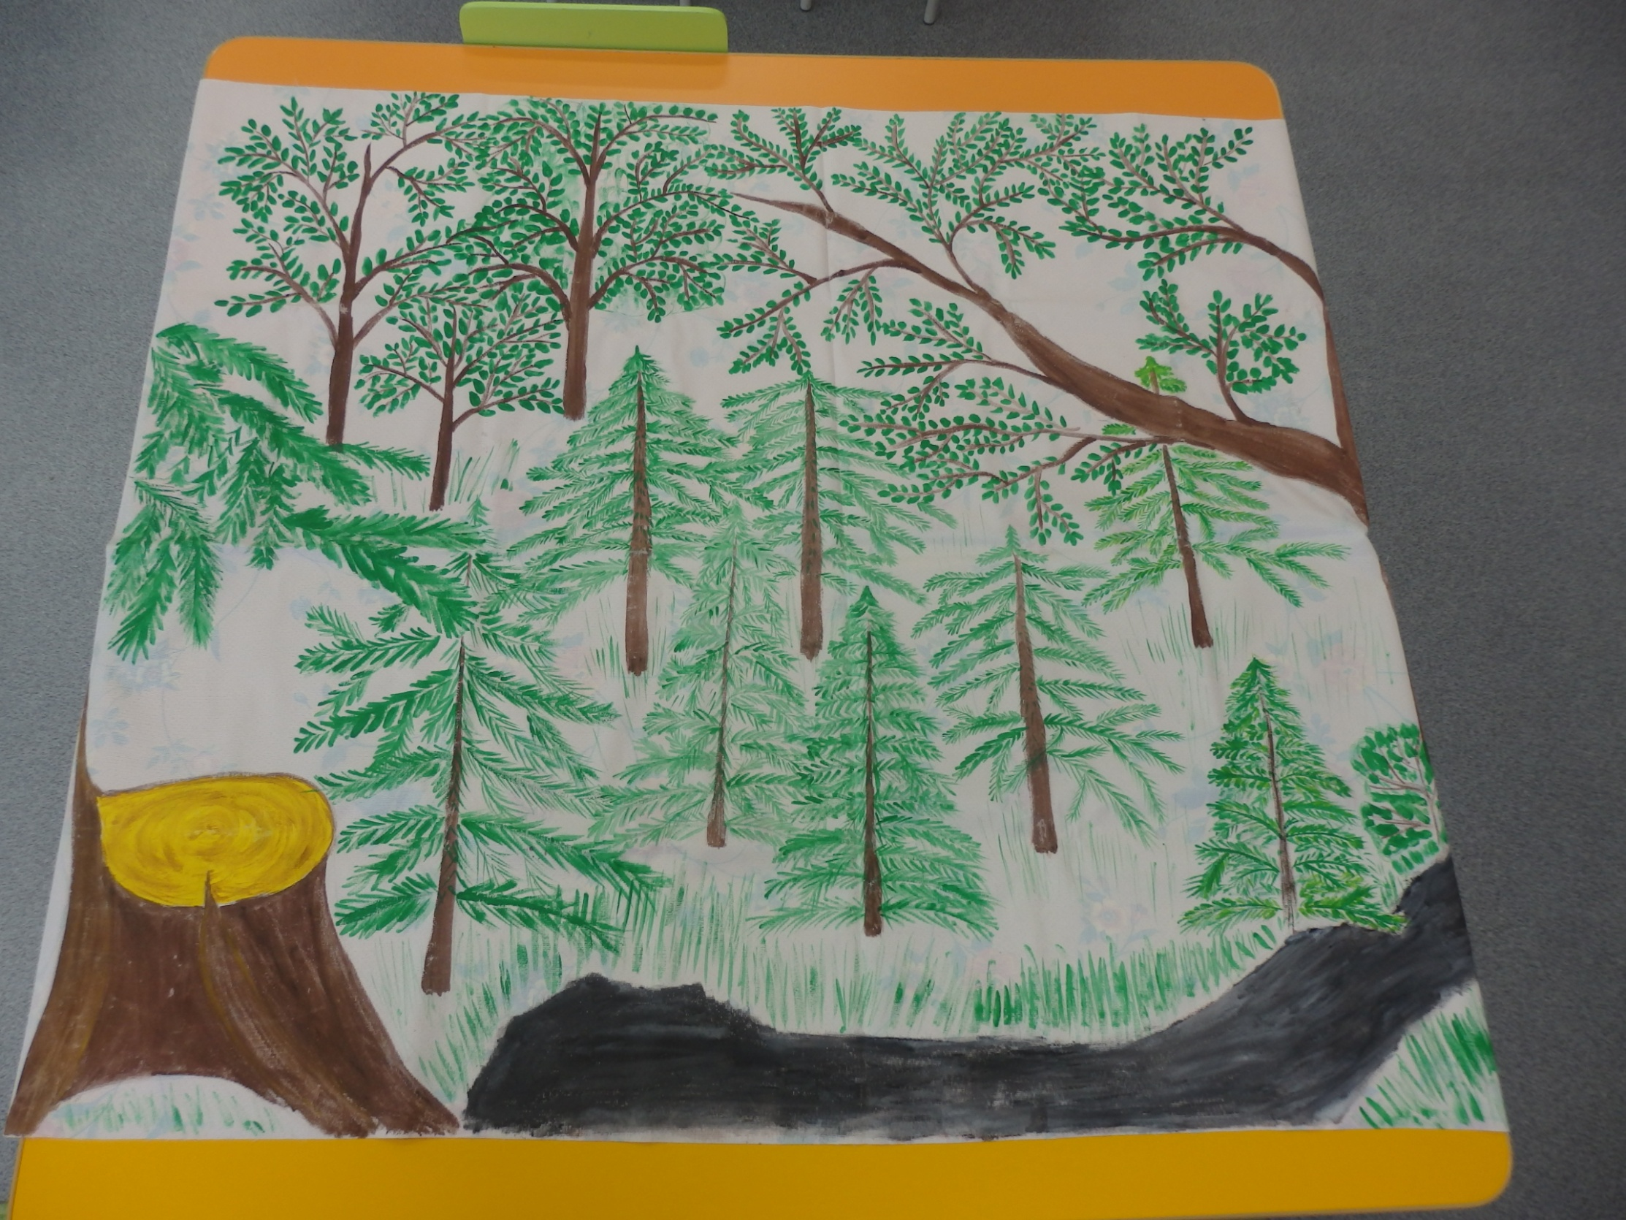

Slide 5
Методика проведения
В игре участвует группа детей 5-7 человек и воспитатель, которые отправляются в лес на прогулку.
На столе расстилается полотно с изображением леса. Проводятся дидактические игры по лексическим
темам: «Дикие животные», «Деревья», «Грибы», «Ягоды».

Slide 6
Изучение лексической темы «Дикие животные».
Воспитатель загадывает загадки о диких животных, дети отгадывают, расставляют
силуэты животных.

Slide 7
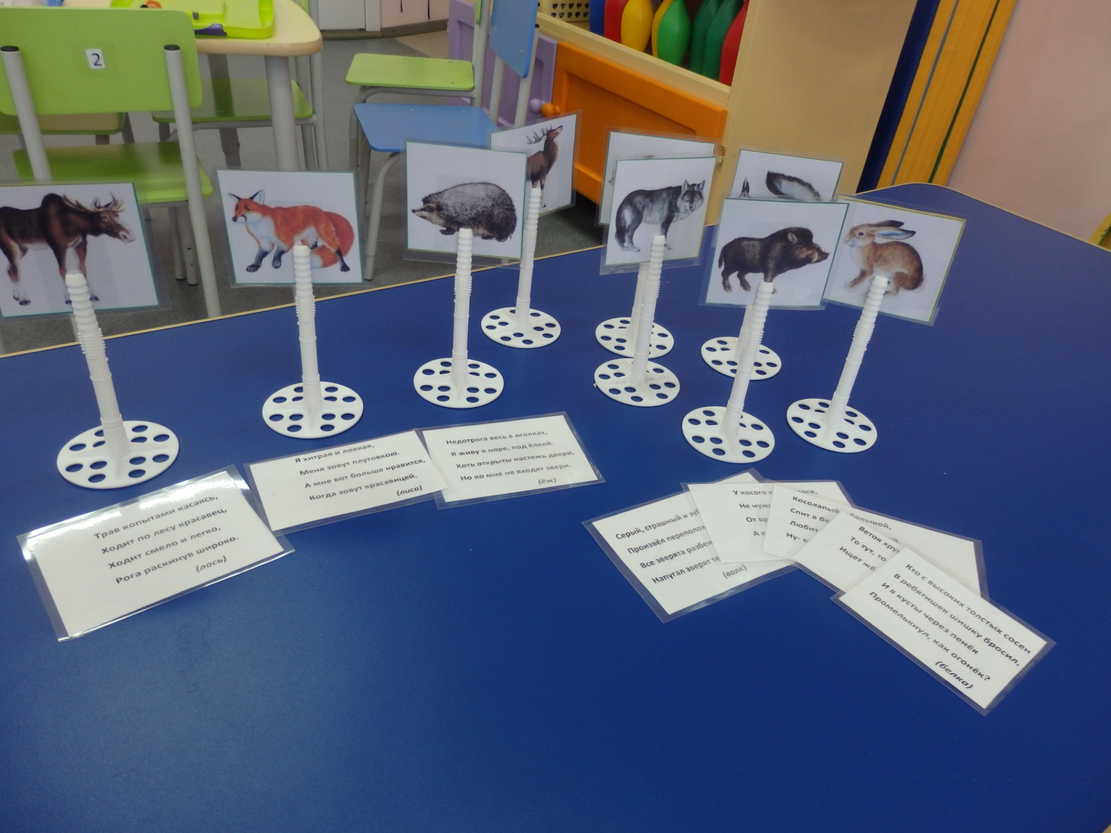

Slide 8
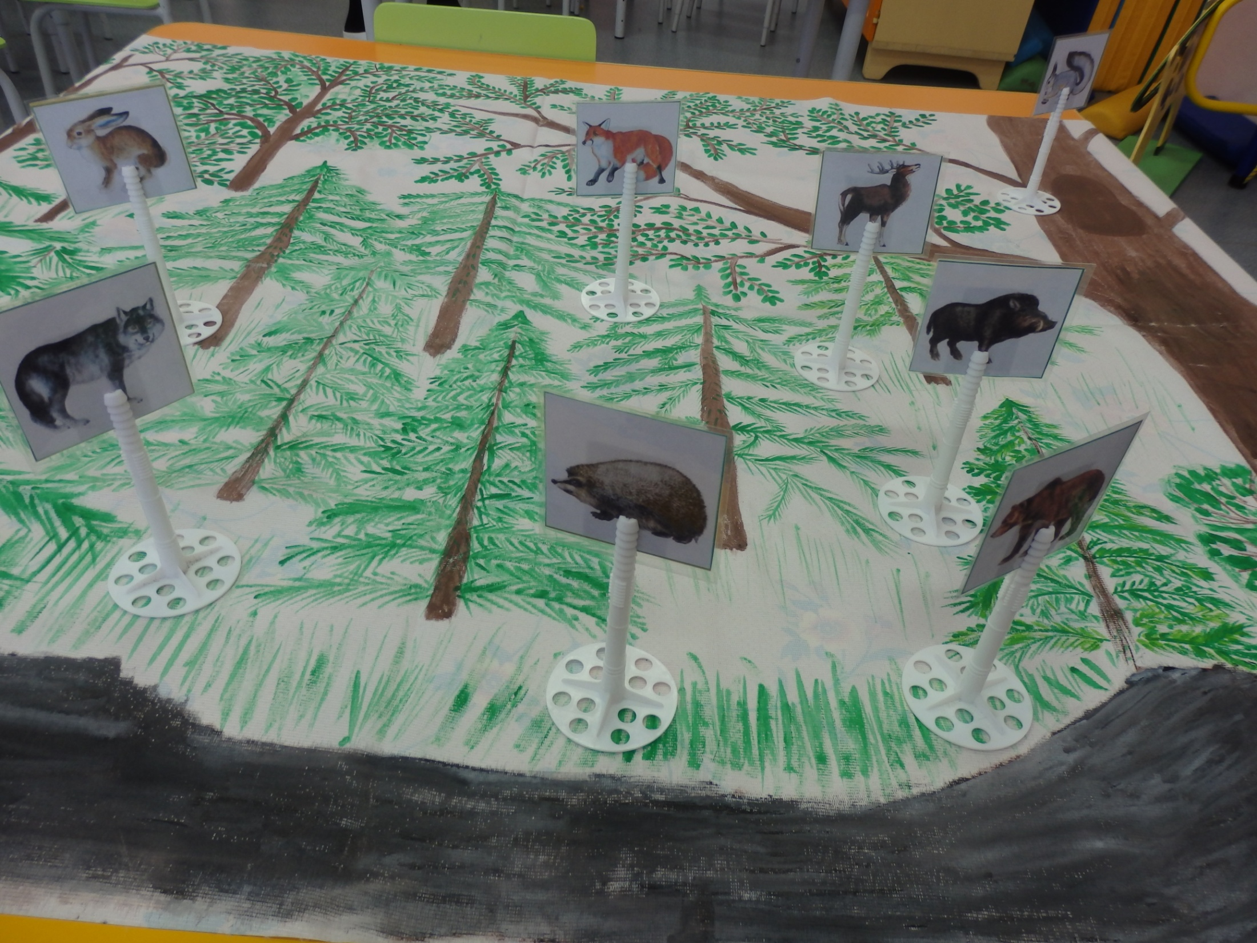

Slide 9
игра «Назови семью»
Папа -медведь, мама- медведица, детёныш (и)- медвежонок (медвежата).
Папа- заяц, ...
Папа- ёж, …
игра «Какой? Какая?»
Медведь (какой?) бурый, косолапый, неуклюжий.
Волк (какой?) серый, зубастый, страшный.
Лиса (какая?) рыжая, хитрая, пушистая.
игра «Назови маму»
Медвежонок у медведицы, лисёнок у…, лосёнок у…, зайчонок у …,
бельчонок у …, волчонок у …, ежонок у … .

Slide 10
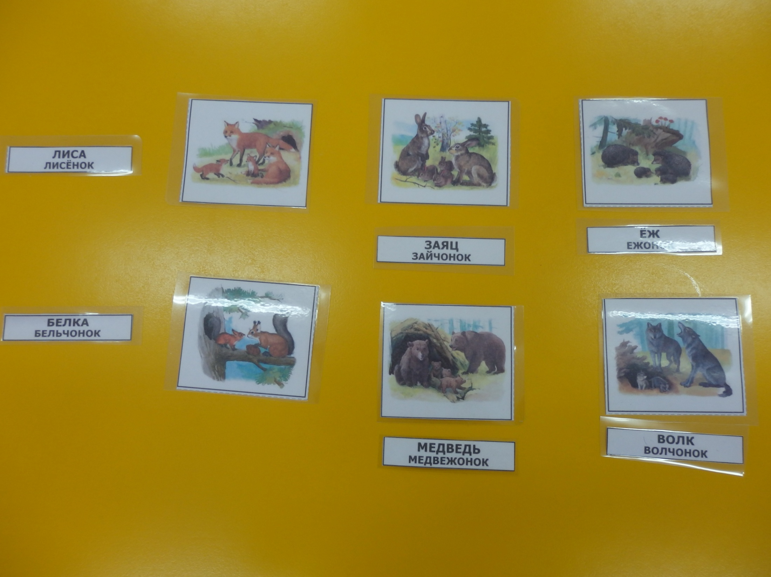

Slide 11
игра «Кто как голос подаёт».
Лиса- тявкает, медведь- рычит, волк- воет, ёжик- фыркает.
игра «Кто где живёт?»
В норе живёт- лиса, в берлоге - ... , в логове- ... . в дупле- ..., под кустом- ... .
игра «Кому что дадим?»
Мясо- волку, малину- ... , мёд- ... , морковку- .... ,
орехи- ... , сено- ... .
игра «Чей? Чья? Чьё? Чьи?»
След- волчий, лисий, заячий.
Уши- медвежьи, заячьи, беличьи.
Голова- лосиная, ежиная, волчья, лисья.

Slide 12
игра «Один – много»
Лиса - лисы - много лис, лисёнок- лисята - много лисят.
Медведь - медведи - много медведей, медвежонок - медвежата - много медвежат.
игра «Назови ласково».
Заяц- зайчик, лиса- лисонька, ... .
игра «Сосчитай до 5».
Одна хитрая лиса, две хитрых лисы, ... , пять хитрых лис.
Колючий ёж, волчье логово, беличье дупло, могучий лось.

Slide 13
Изучение лексической темы «Деревья».
Воспитатель загадывает загадки о деревьях, дети отгадывают, расставляют силуэты деревьев.

Slide 14
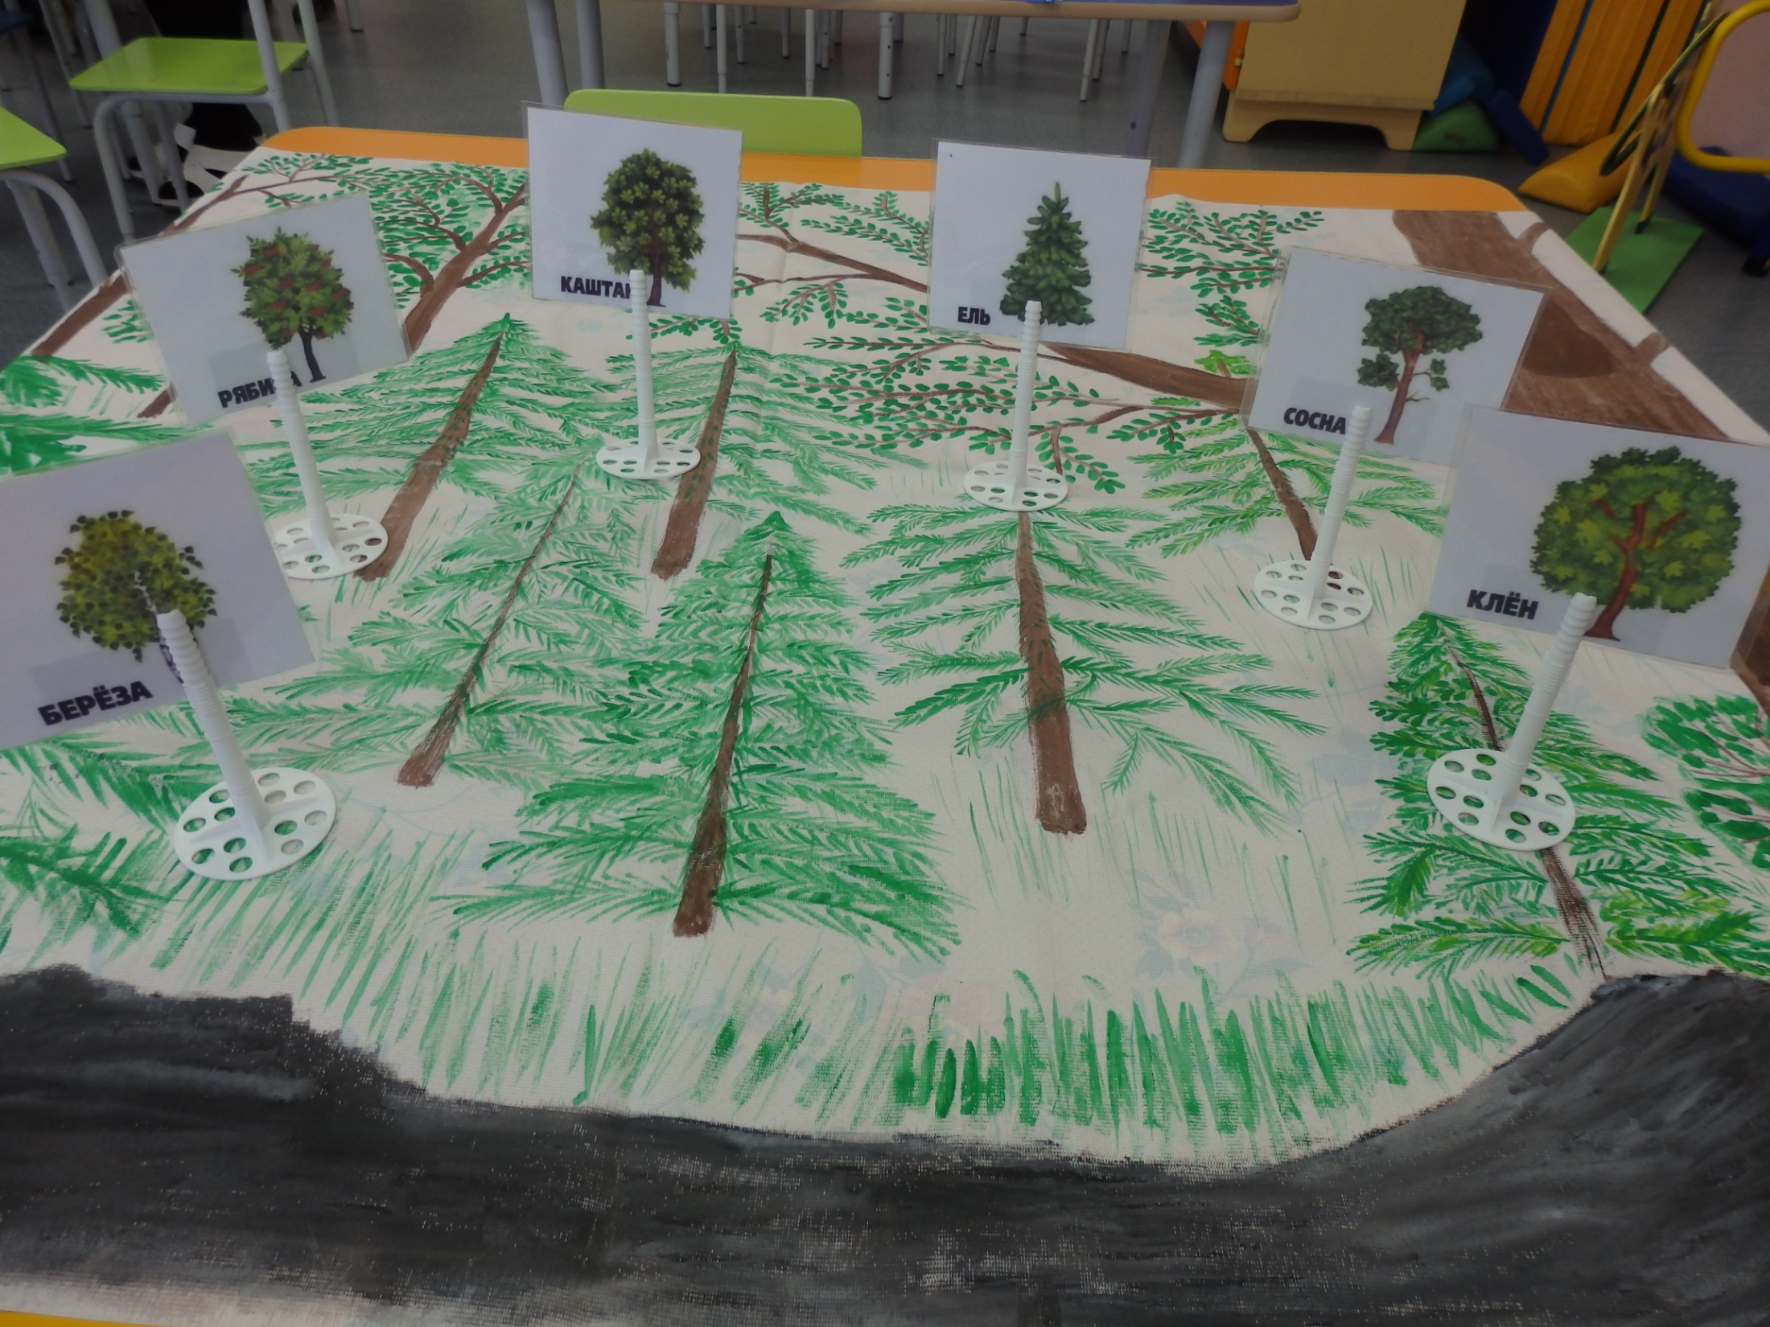

Slide 15
игра «Назови ласково». Ель- ёлочка, сосна- сосенка, берёза- берёзонька, иголка- иголочка, ветка- веточка, шишка- шишечка. игра «Угадай по описанию». Стройная, кудрявая, белоствольная .... (берёза). Грустная, печальная, плакучая .... (ива). Стройная, зелёная, колючая .... (ель). Крепкий, могучий, развесистый .... (дуб).

Slide 16
игра «Один- много».
Ёлка - ёлки - много ёлок.
Сосна - сосны - много сосен.
Дуб - дубы - много дубов.
игра «Чьи плоды?».
Жёлуди растут на дубе.
Грозди рябины растут на рябине.
Серёжки растут на берёзе.
Круглая шишка растёт на сосне.
Длинная шишка растёт на ёлке.

Slide 17
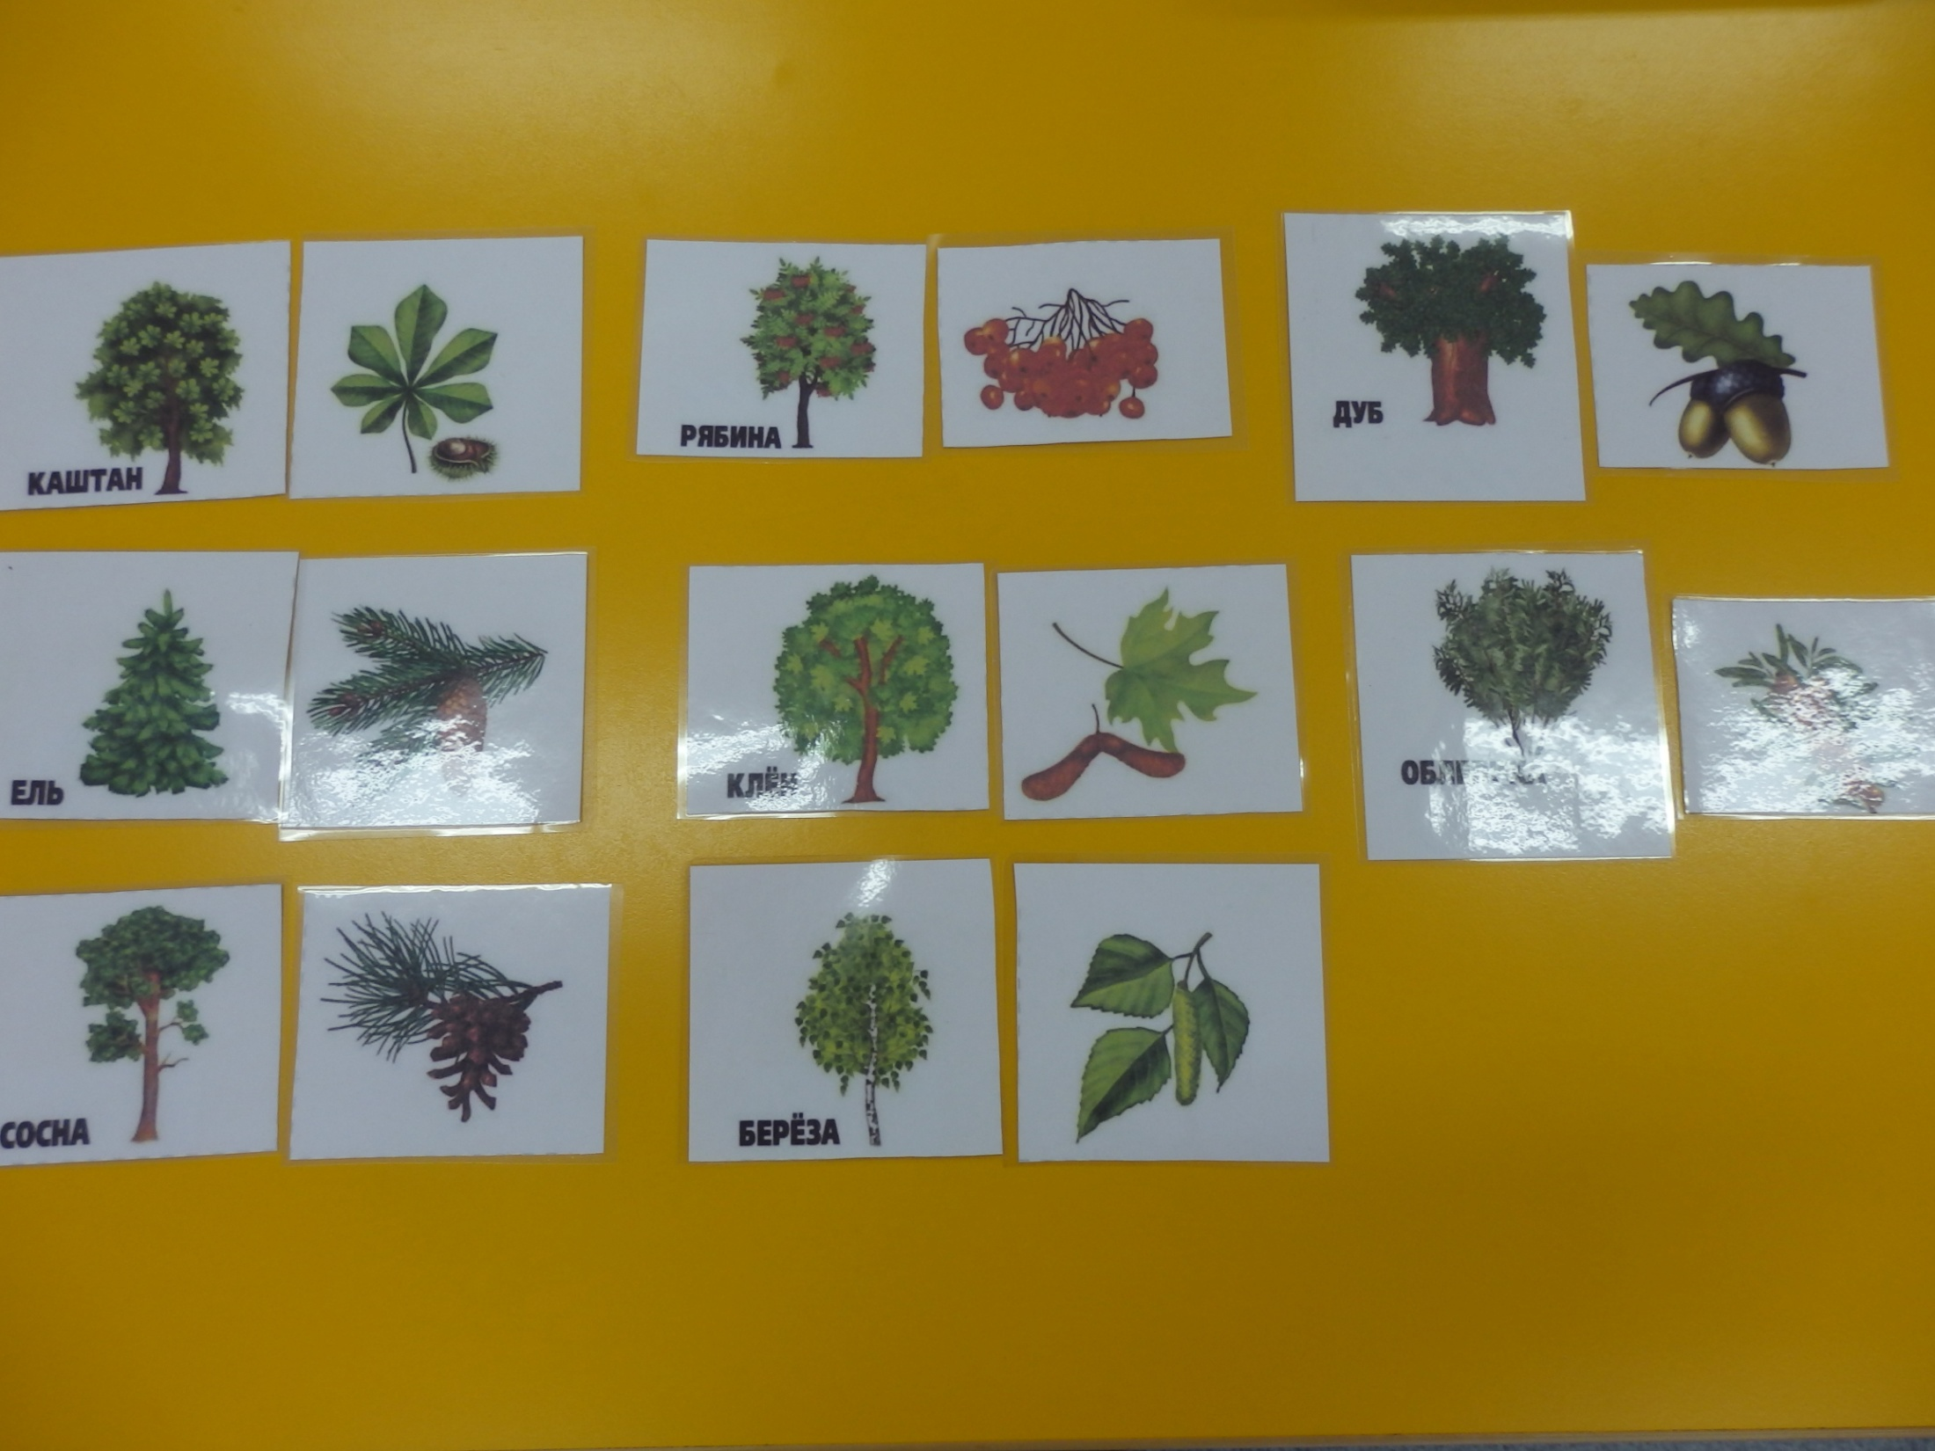

Slide 18
Изучение лексической темы «Грибы».
Воспитатель загадывает загадки о грибах, дети отгадывают, расставляют силуэты грибов.

Slide 19
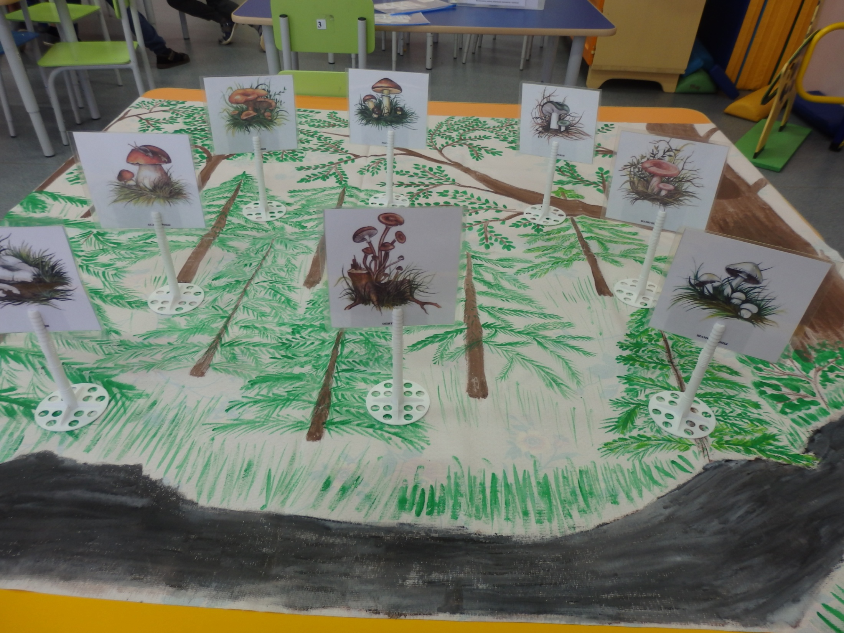

Slide 20
игра «Назови ласково».
( Образование уменьшительно - ласкательной формы существительных).
Гриб- грибок, боровик- боровичок, сыроежка- сыроежечка,
подосиновик- подосиновичек.
игра «Один- много».
( Образование множественного числа существительных в Им.п. и Р. п.).
Боровик - боровики - много боровиков.
Сыроежка - сыроежки - много сыроежек.
Опёнок - опята - много опят.
игра «Скажи по- другому».
( Образование прилагательных от существительных).
Суп из грибов- грибной суп.
Место, где растёт много грибов- грибное место.
Пирог с грибами- грибной пирог.

Slide 21
игра «Где спрятался грибок?»
( Отрабатывается употребление предлогов в речи).
Лисички под листочком, боровик за пеньком, опята около бревна и т. д.
игра «Скажи наоборот».
( Учить подбирать антонимы).
Старый гриб большой, а молодой - ... .
У боровика ножка толстая, а у подосиновика- ... .
Опята съедобные грибы, а мухомор- ... .
игра «Есть- нет».
( Отрабатывается употребление существительных
Р. п. ед. ч.)
Мухомор - нет мухомора, подберёзовик - нет ... , поганка - нет ... , шляпка- нет ... .
пень - нет ... .
игра «Посчитай».
( Согласование числительных с существительными).
Один гриб, два ... , три ... , четыре ... , пять ... .
Одна волнушка, две ... , три ... , четыре ... , пять ... .

Slide 22
Изучение лексической темы «Ягоды».
Воспитатель загадывает загадки об ягодах, дети отгадывают, расставляют силуэты ягод.

Slide 23
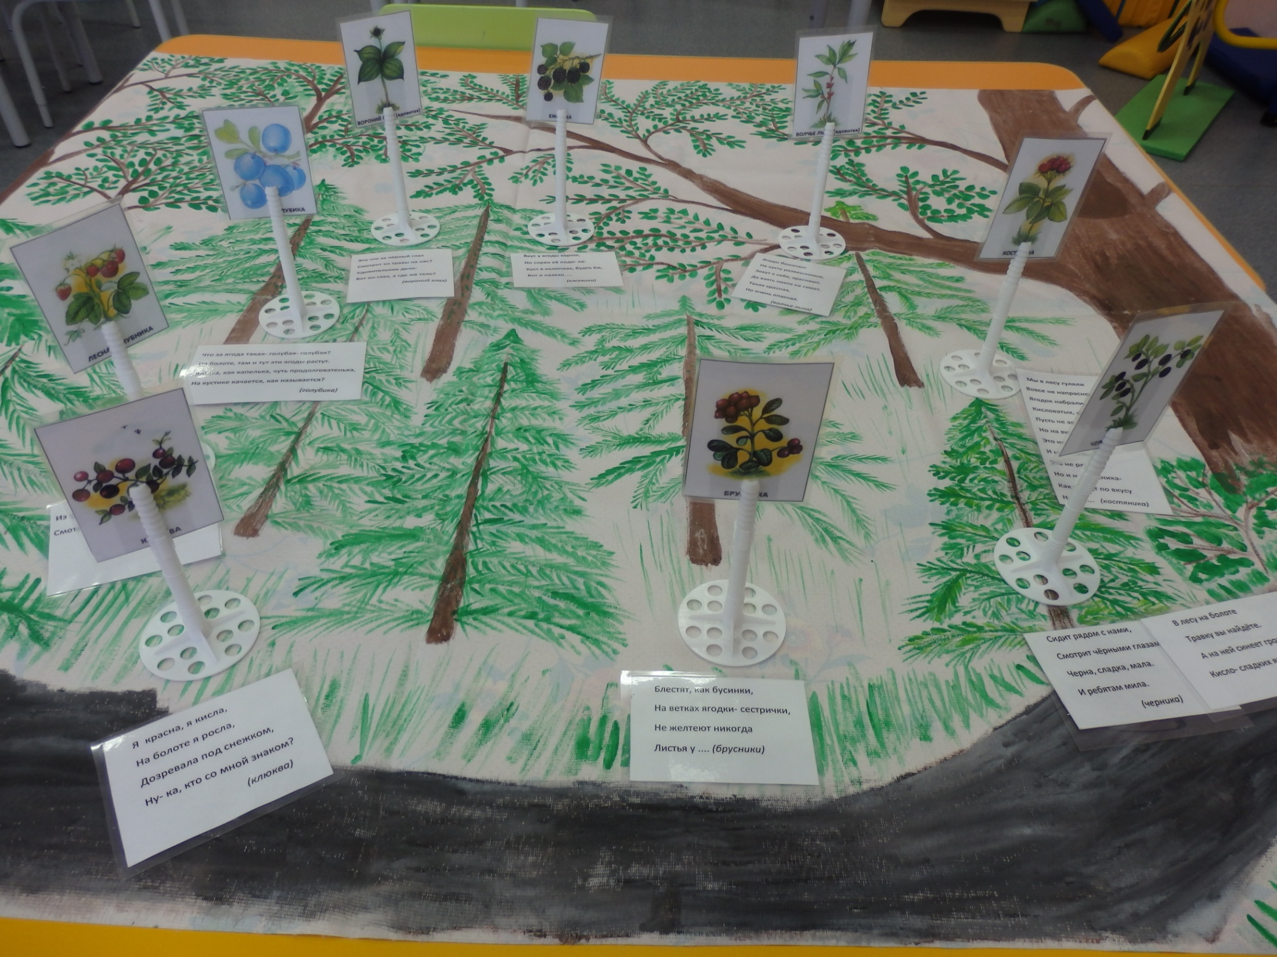

Slide 24
игра «Какой? Какая? Какое?»
Кисель из вишни ( какой?) - вишнёвый, пирог с малиной - ... , сок из смородины -
... , компот из земляники - ..., морс из клюквы - ... .
игра «Скажи, какая ягода».
Брусника ( какая?) красная, кислая, мягкая.
Малина - розовая, крупная, сладкая, сочная.
Черника - синяя, сладкая, мягкая.
игра «Какое варенье?»
Малина- малиновое варенье, черника - ... , земляника - ... ,
клюква - ... , брусника - ... .

Slide 25
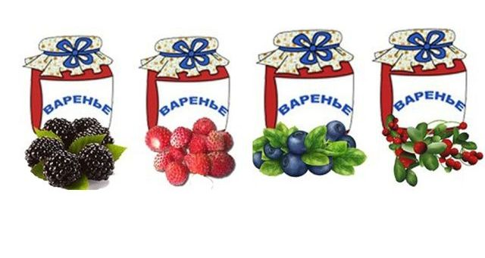

Slide 26
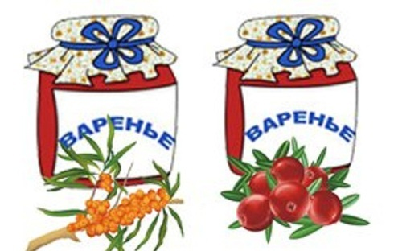
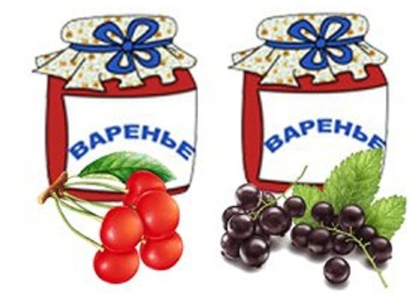

Slide 27
игра «Скажи наоборот».
Клубника крупная, а малина- ... .
Крыжовник твёрдый, а малина- ... .
Ежевика сладкая, а смородина- ... .
Рябина горькая, а клубника - ... .
игра «Один- много».
Малина- много малины, брусника - много брусники,
рябина - много рябины, клюква- много клюквы.
игра «Назови ласково».
Малина - малинка, черника - черничка, земляника-
земляничка, брусника- брусничка.
игра «Жадина».
Малина - моя малина, брусника- моя брусника, крыжовник - мой крыжовник.

Slide 28
Спасибо за внимание.

